Slide 1




PHÒNG GD &ĐT LONG BIÊN
TRƯỜNG TIỂU HỌC PHÚC LỢI
CHÀO MỪNG CÁC EM
ĐẾN TIẾT TOÁN

Slide 2
Bài 23: Phép trừ ( có nhớ) số có 2 chữ số
với số có hai chữ số
(Trang 93)

Slide 3

1
Số
?
Số bị trừ | 83 | 70 | 47 | 80 | 50
Số trừ | 38 | 25 | 28 | 52 | 30
Hiệu | 45 | ? | ? | ? | ?
45
19
28
20

Slide 4
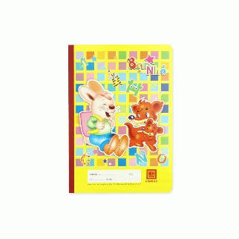

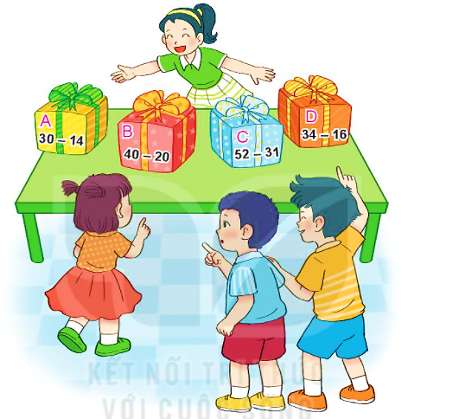
2
Biết:
Hộp quà đựng vở là hộp quà ghi phép tính có kết quả lớn nhất.
Hộp quà đựng bút là hộp quà ghi phép tính có kết quả bé nhất.
26
26
18
16
26
26
21
20
Hỏi hộp quà nào đựng vở, hộp quà nào đựng bút?

Slide 5

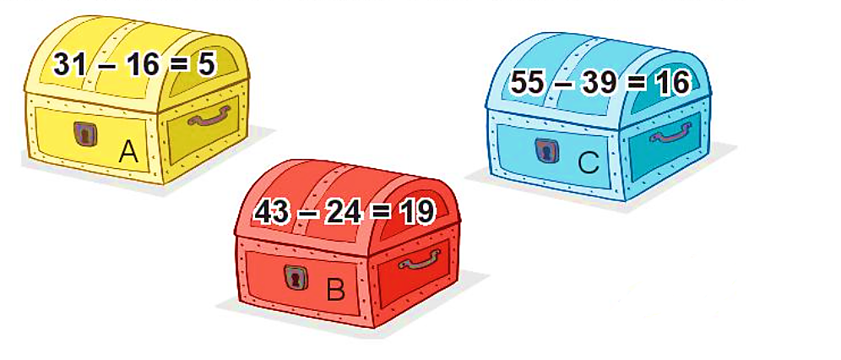


3
Chìa khóa mở được chiếc hòm ghi phép tính đúng nhưng không mở được chiếc hòm màu xanh. Chìa khóa mở được chiếc hòm nào?
31 – 16 =
15
55 – 39 =
16
43 – 24 =
19

Slide 6
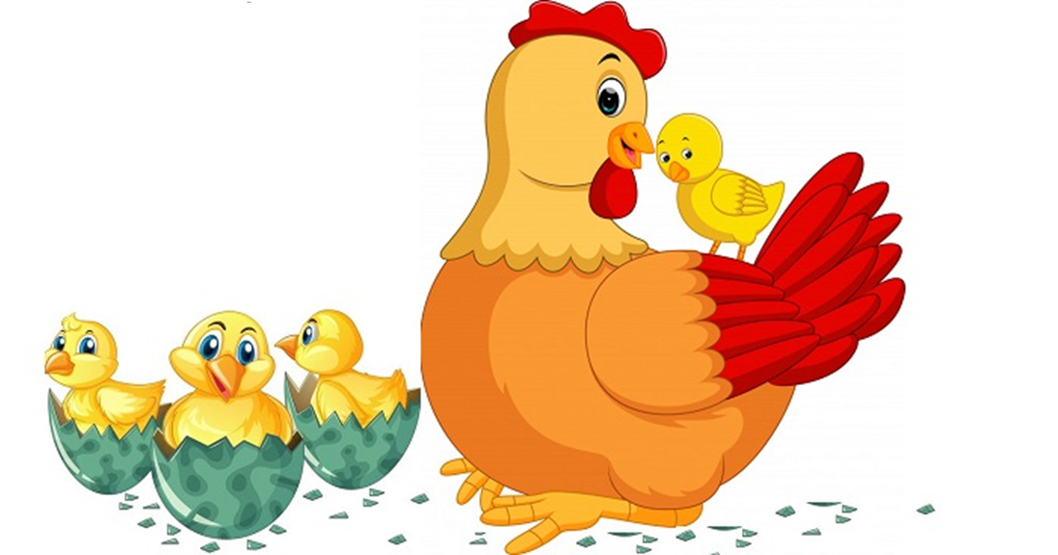
4
Một đàn gà có 32 con gồm gà trống và gà mái, trong đó có 26 con gà mái. Hỏi đàn gà có bao nhiêu con gà trống?
Bài giải
Đàn gà có số con gà trống là:
32 – 26 = 6 (con)
Đáp số: 6 con gà trống.

Slide 7


